Slide 1
Урок в 7 класі
КЗ Верхівцевського НВК учитель хімії Кукса Н.М.
Ферум. Залізо

Slide 2
Мета:
Дати загальну характеристику елементу феруму та простої речовини заліза.
Визначити значення феруму
для життєдіяльності живих організмів

Slide 3
Цілі:
Характеристика хімічного елементу феруму;
Проста речовина залізо:
Знаходження заліза в природі
Фізичні властивості
Хімічні властивості
Добування
Застосування
КЗ Верхівцевський НВК

Slide 4
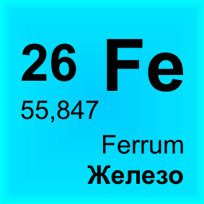
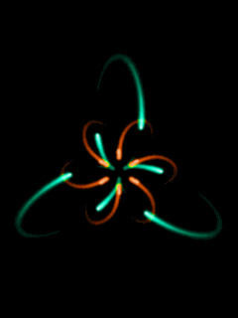
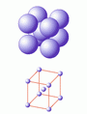

Fe
КЗ Верхівцевський НВК

Slide 5

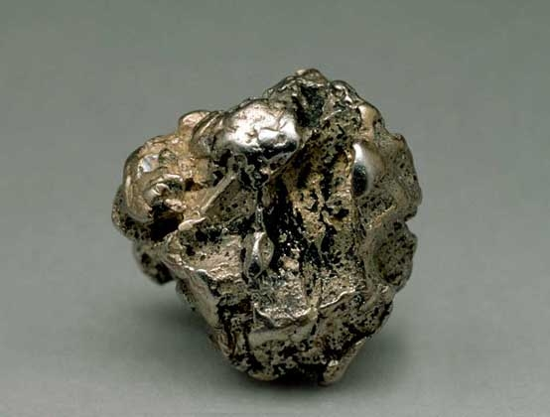
Самородне залізо - крайня рідкість, в чистому вигляді зустрічається у вигляді метеоритного заліза. Найбільший у світі залізний метеорит, який спостерігали при падінні, 18 жовтня 1916 поблизу с. Богуславки, Далекосхідного краю(метеорит розбився на 2 осколка (256 кг).
КЗ Верхівцевський НВК

Slide 6
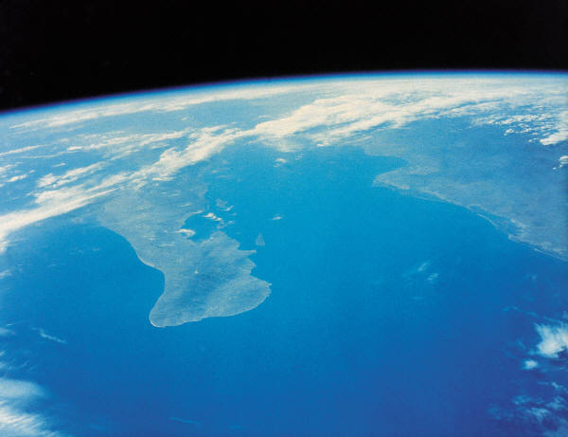
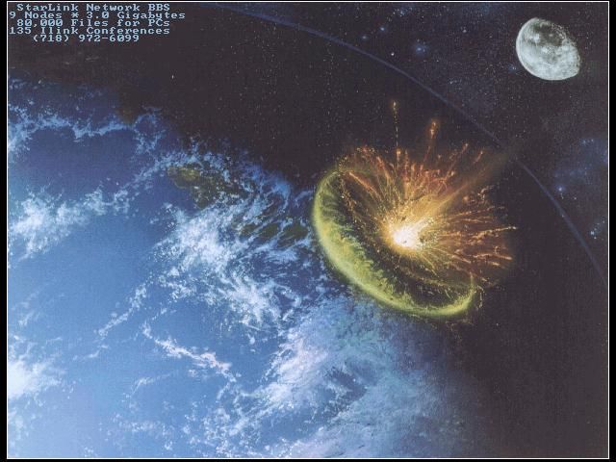

Метеоритне залізо містить до 90% металу.
Найбільшим з залізних метеоритів, падіння якого в історичний час не спостерігали, є знайдений в 1920 році в Південно-Західній Африці метеорит "Гоба" вагою близько 60 т.
У 1896 році в льодах Гренландії Р. Пірі знайшов метеорит вагою 33 т, який зберігається в Нью-Йорку.
Щорічно на поверхню Землі з глибини світового простору випадає до 3000 т метеоритного речовини.
КЗ Верхівцевський НВК

Slide 7
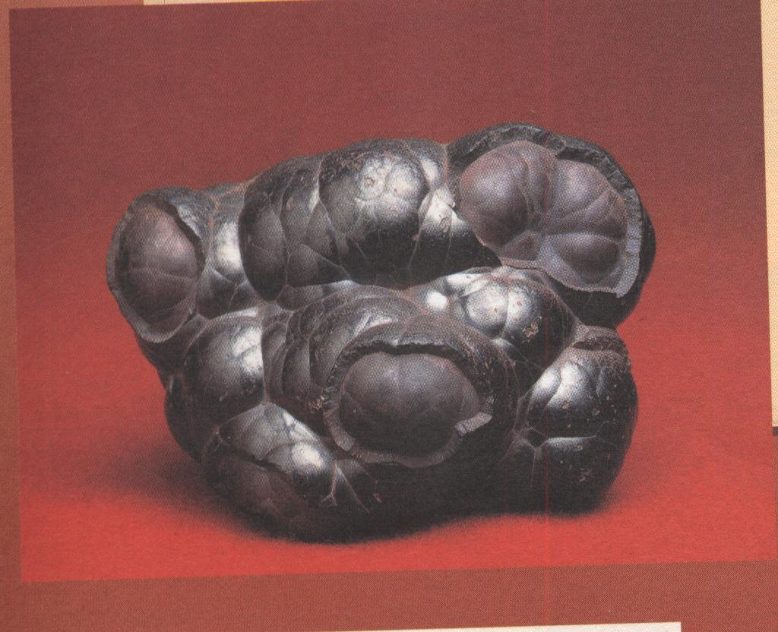
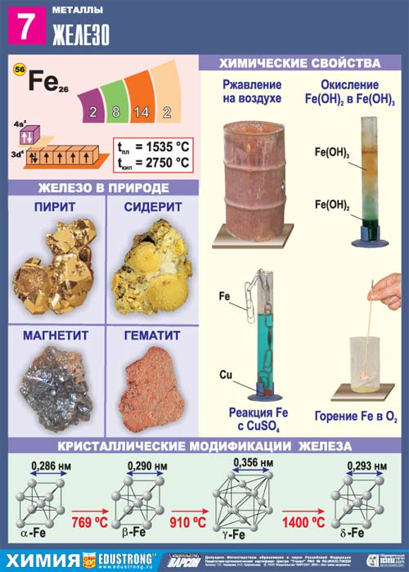
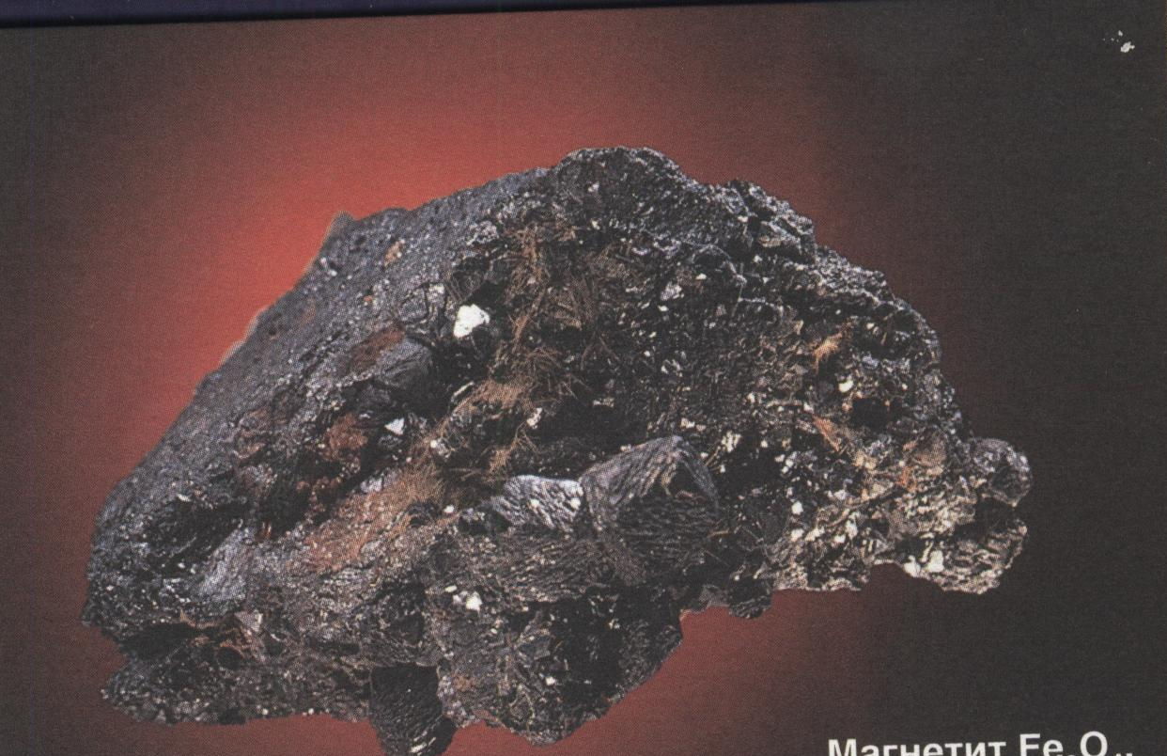
Вміст у земній корі - 20% (мол. частки).
Гематит
Fe2O3
Магнетит
FeS2
FeCO3
Fe3O4
КЗ Верхівцевський НВК

Slide 8
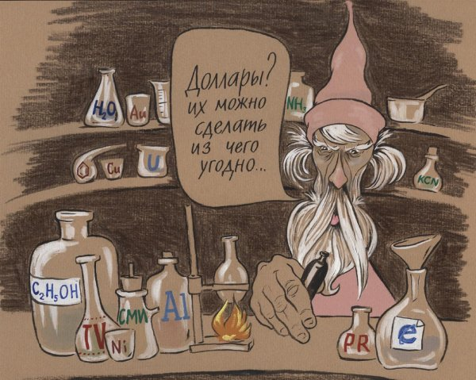
" З приводу походження назви елемента існує дві точки зору:
від санскритського "​​джальжа" - метал, руда;
і від санскритського - "Жель", який означав "блищати, палати»
Хімічний символ Fe залізо отримало від латинського "феррум" - "залізо
".
КЗ Верхівцевський НВК

Slide 9
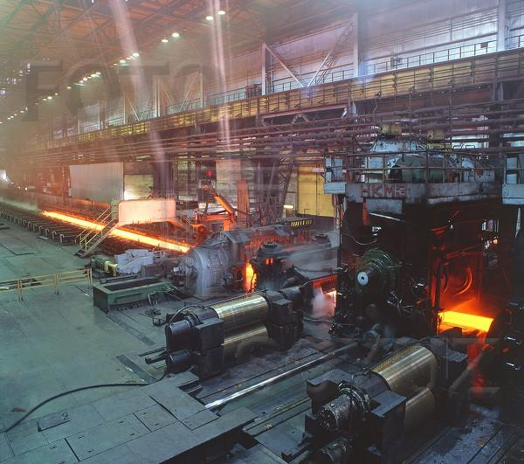
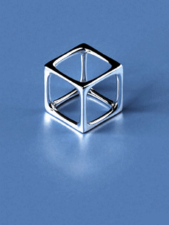
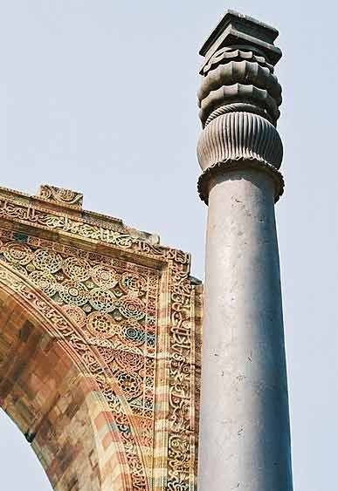
Залізо - сріблясто-білий блискучий метал (t. пл. 1539 ° С, т. кип. 3200 ° С), пластичний, має феромагнітні властивості, досить важкий
(густина=. 7,87 г/см3) .
Кутубська колона
в Індії.
Складається з чистого заліза.
7 метрів у висоту, вага 6 тонн.
ІХ століття до н. е..
КЗ Верхівцевський НВК

Slide 10
Хімічні властивості
1.Окислення:
2Fe + O2 =2FeO (ферум(II) оксид)
2Fe + 3O2 =2Fe2O3 (ферум(III)оксид)
2.Взаємодіє з водою:
3 Fe +4 H2O =Fe3O4 +4 H2
3 . Взаємодіє з неметалами:
Fe + S = FeS
4Fe + 3C = Fe4C3
4.Корозія: 4Fe+6H2O+3O2=4(Fe(OH)3

Slide 11
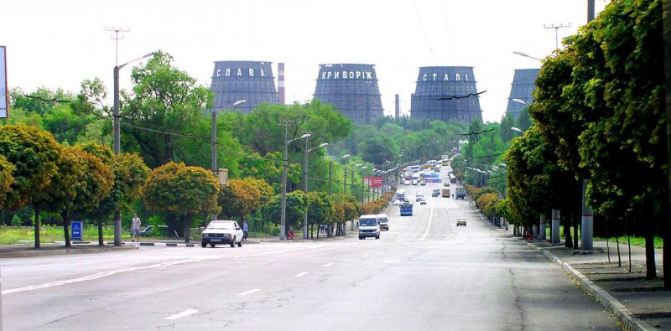
Добувають залізо з залізної руди в доменних печах
КЗ Верхівцевський НВК

Slide 12
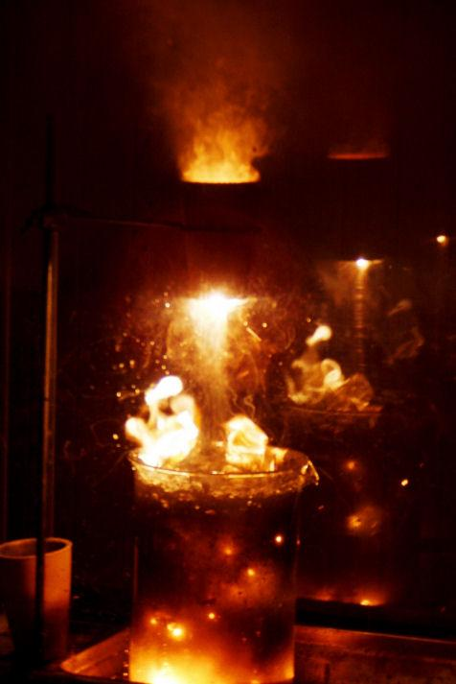
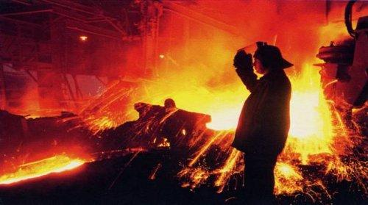
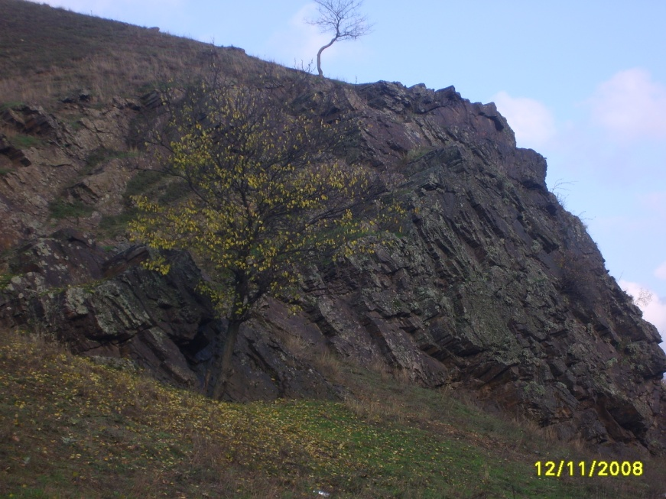
В даль уходит круто серпантин дорог.
Край железорудный – город Кривой Рог.
КЗ Верхівцевський НВК

Slide 13
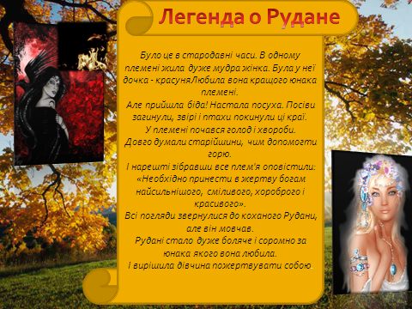
КЗ Верхівцевський НВК

Slide 14
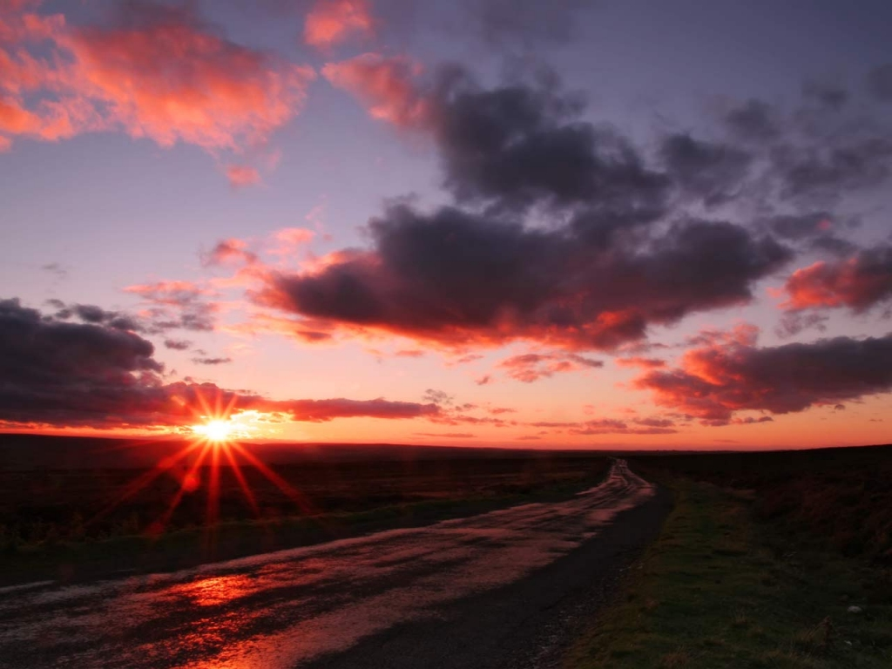
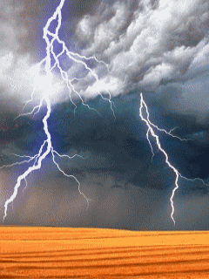

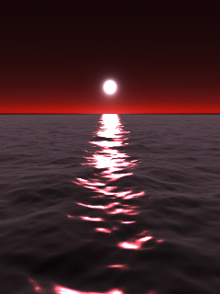
Дівчина піднялася на високу гору.
На небі почали збиратися важкі чорні хмари.
Загримів грім. Заблищали блискавки.
Стало темно, як уночі, лише блискавки освітлювали
Самотню постать дівчини на горі.
Почалася злива.
Дощ тривав три дні і три ночі.
КЗ Верхівцевський НВК

Slide 15
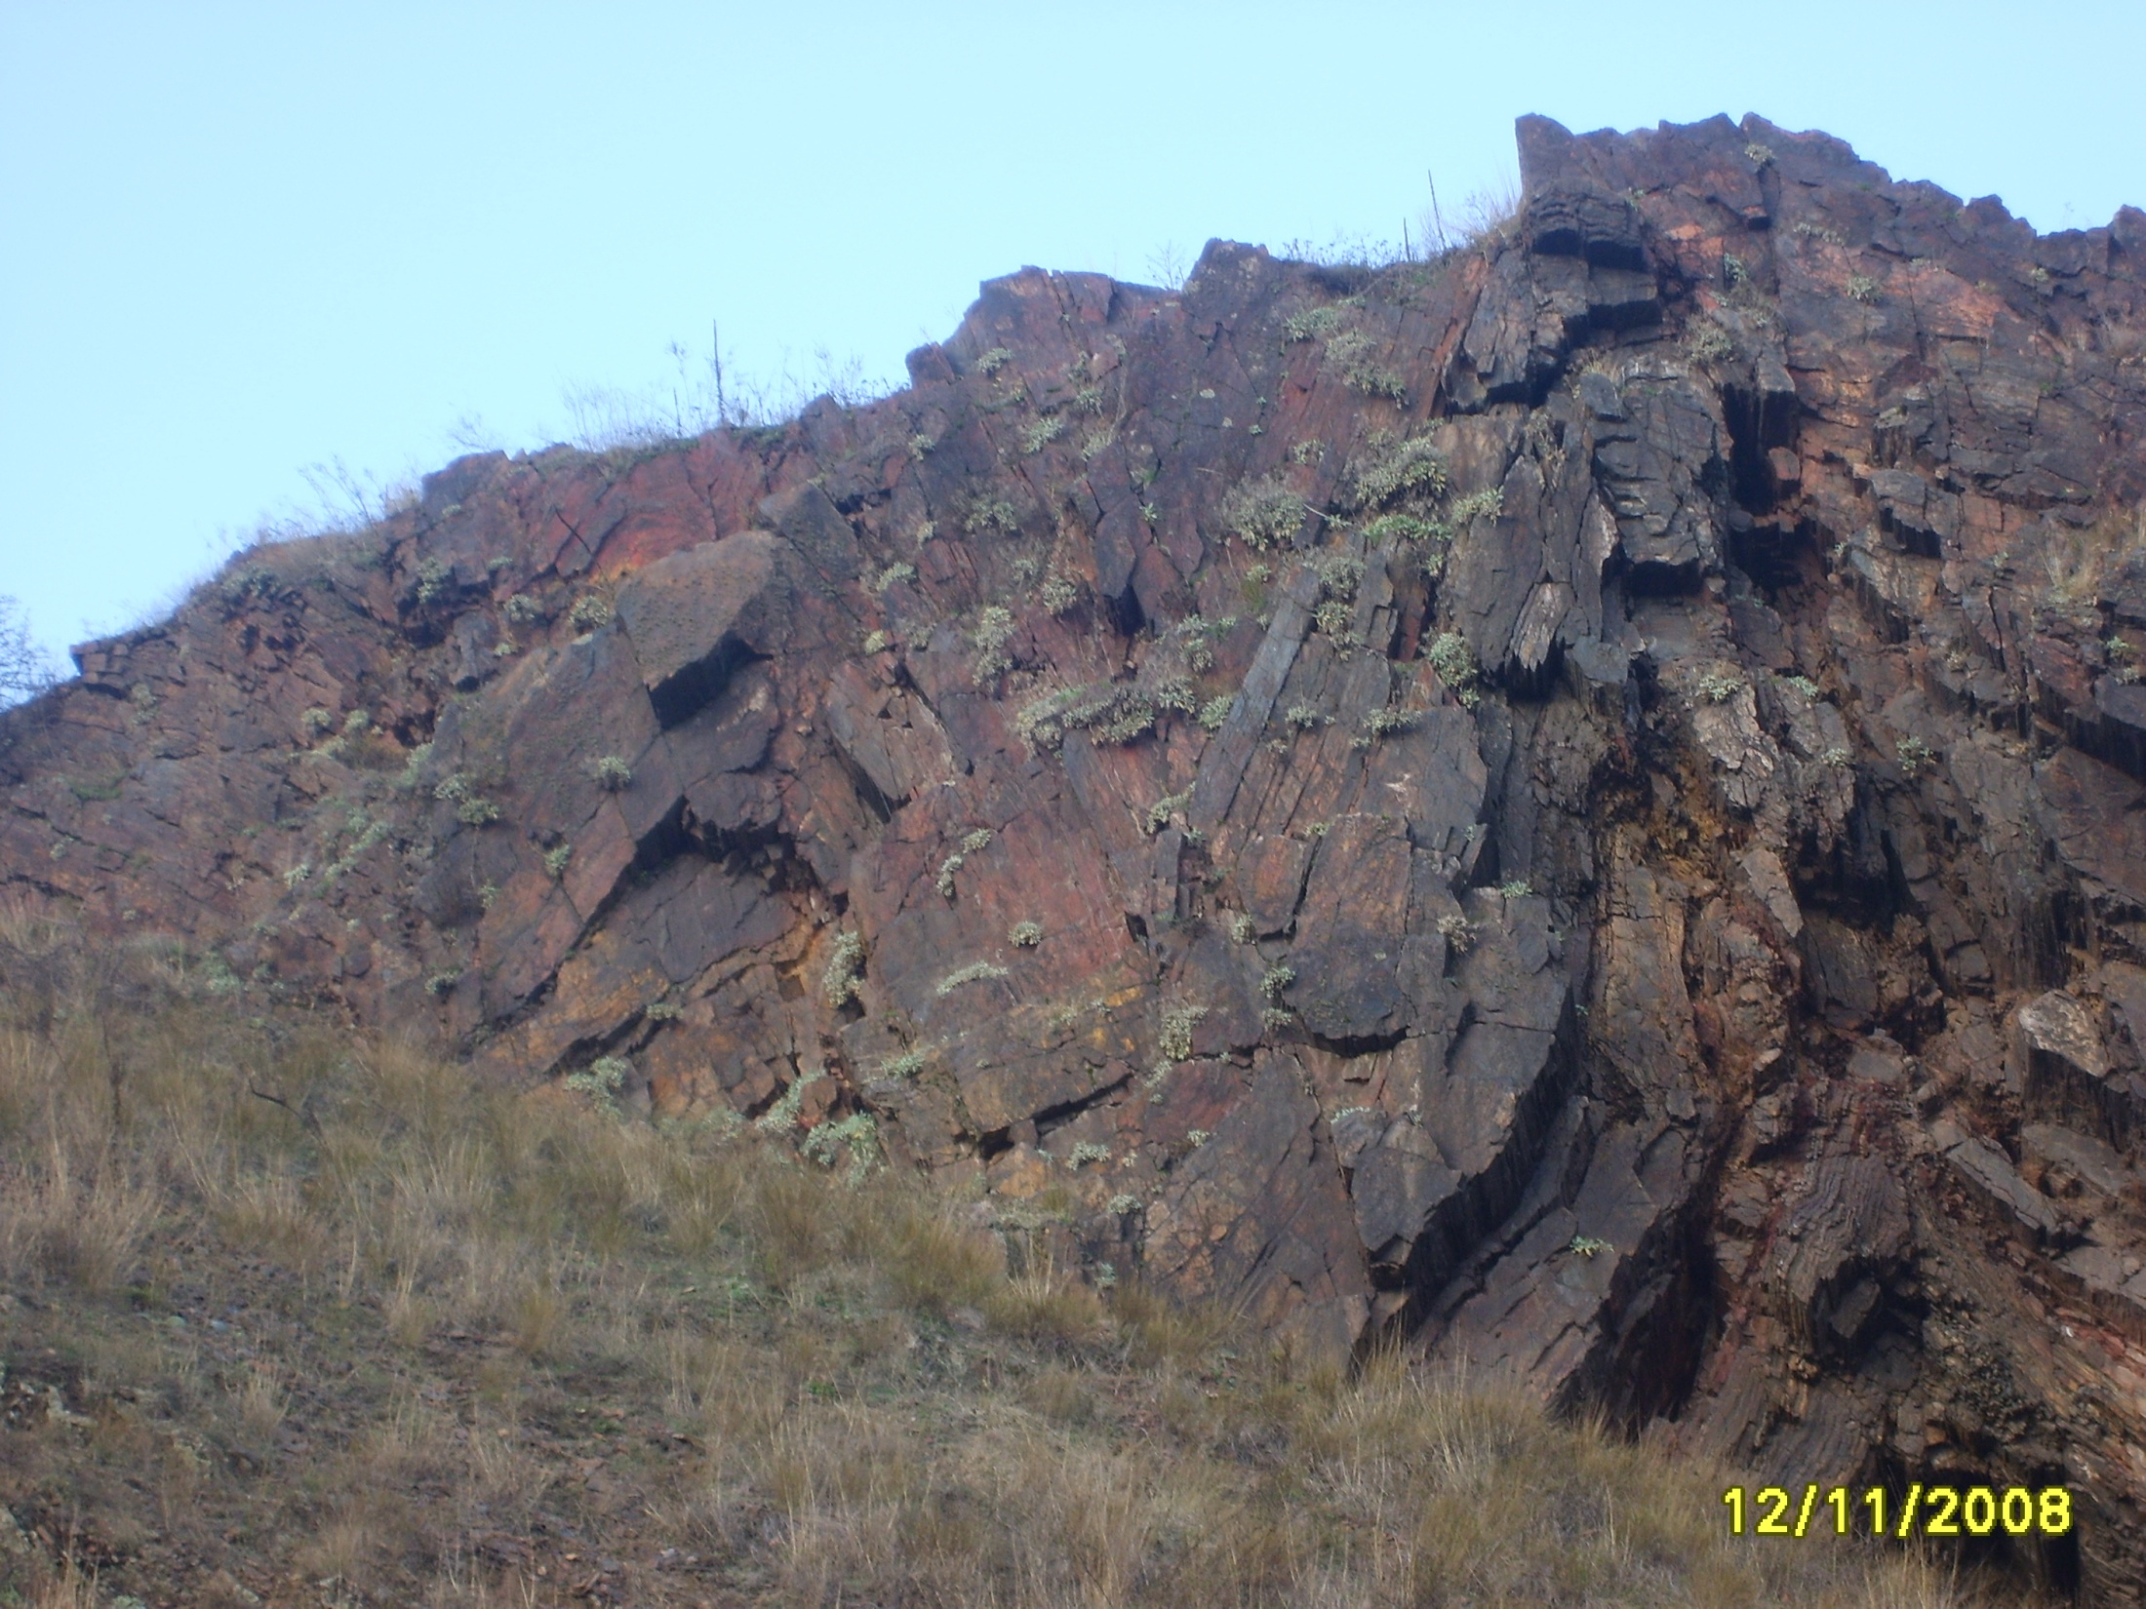

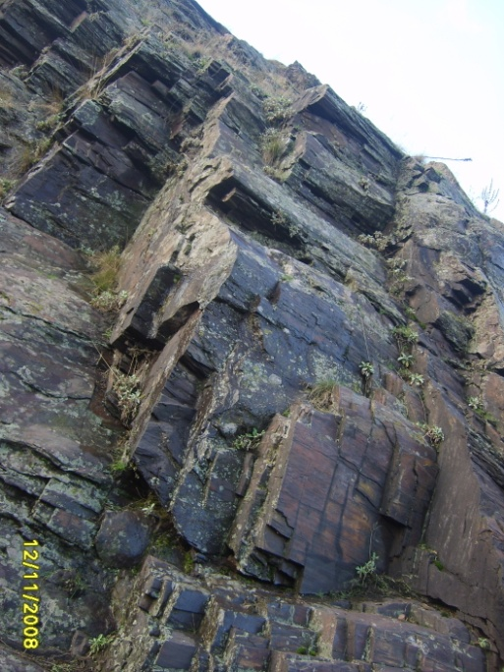
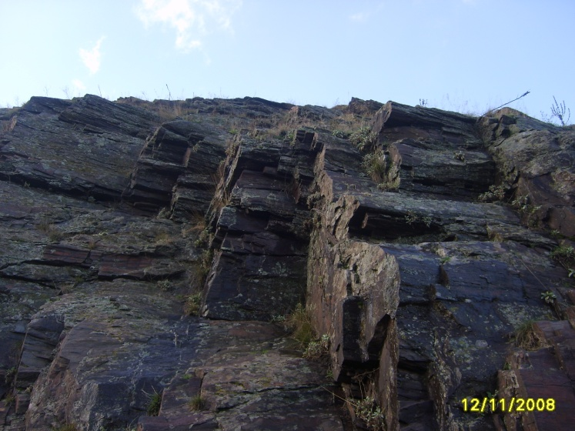

Як тільки злива припинилася почала оживати природа.
А Рудана зникла назавжди. У багатьох місцях з'явилися скелі
з виходом на поверхню родовищ залізної руди.
Кажуть, що це кров Рудани, перетворилася на руду.
Тому, хто знайде її серце - відкриються всі земні багатства.
КЗ Верхівцевський НВК

Slide 16
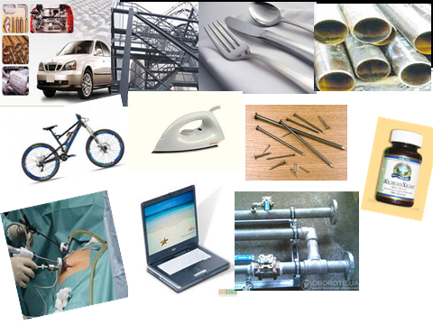
Застосування заліза
КЗ Верхівцевський НВК

Slide 17
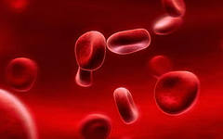
Значення заліза в тжиттєдіяльності людини.
Без заліза не міг би утворюватися барвник крові (гемоглобін) і в результаті цього кров не могла б переносити кисень. Тобто серце, м'язи, печінка і мозок не отримували б достатню кількість кисню. Точно так само без заліза не змогли б бездоганно працювати щитовидна залоза і центральна нервова система. Крім того, наш організм потребує залізо для зміцнення імунної системи і виробництва енергії
КЗ Верхівцевський НВК

Slide 18
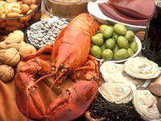
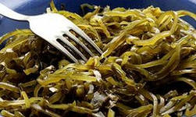
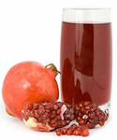
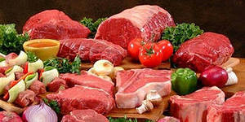
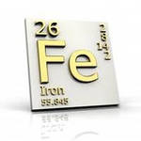
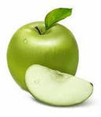
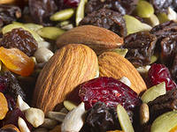
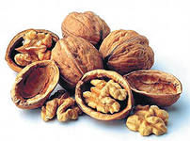
Продукти,що містять залізо
КЗ Верхівцевський НВК

Slide 19
Домашнє завдання:
Прочитати § 21 ,вивчити конспект.

